Slide 1

Le squelette du pied
UNIVERSITE IBN KHALDOUN TIARET ANNEXE DE MEDECINE
ANNEE UNIVERSITAIRE 2023 -2024
DR BENYAHIA .S . SPECIALISTE ANATOMIE GENERALE

Slide 2
OBJECTIF PEDAGOGIQUE
Résumer en quelques lignes la morphologie simplifiée du pied
Légender les différents schémas du pied
Identifier les sîtes palpatoires du pied
Reconnaître sur schéma la conformation du pied en coupes axiales

Slide 3
PLAN
1- DEFINITION
2-TARSE
3-METATARSE
4-PHALANGES

Slide 4
DEFINITION
Le squelette du pied est formé de 26 os répartis en trois groupes :
-tarse.
-métatarse.
-phalanges

Slide 5
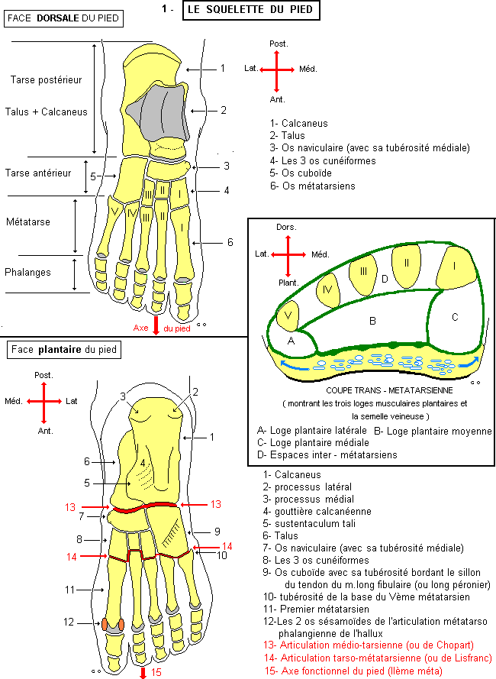
TARSE
Massif osseux postérieur, il est constitué de 7 os de type court, disposés en deux rangées :
-tarse postérieur : composé du calcanéus et du talus.
-tarse antérieur : comprenant de dedans en dehors ; l’os naviculaire, les trois os cunéiformes et le cuboïde.

Slide 6
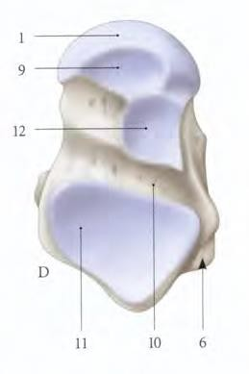
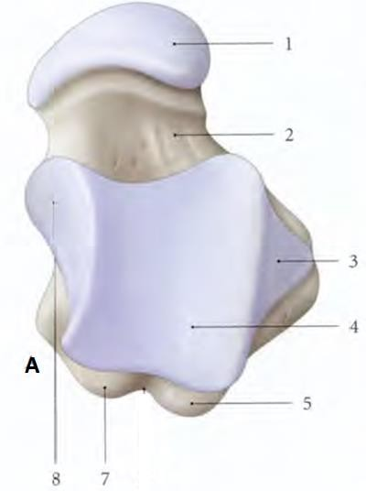
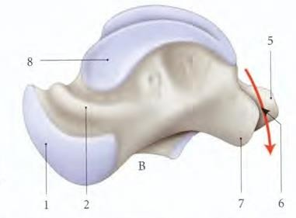
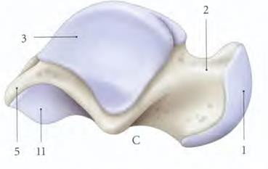
TARSE
A- TALUS :ou astragale forme le sommet de la voute tarsienne et s’articule :en haut, avec les os de la jambe ;en bas, avec la calcaneus ;en avant avec l’os naviculaire.
On reconnait au talus trois segments :
-un segment postérieure, volumineux, le corps.
-un segment antérieur arrondi, la tête.
-un segment intermédiaire, court et rétréci, le col.
A-vue supérieure
B-vue médiale
C-vue latérale
D-vue inférieure 1- La tête
2-Le col
3-La surface malléolaire latérale 4-La trochlée
5-Tubercule latéral
6-Tubercule médial
7-Surface malléolaire médiale 8- Surface calcanéenne ant
9-Sillon du talus
10-Surface calcanéenne moy 11- Surface calcanéenne post

Slide 7
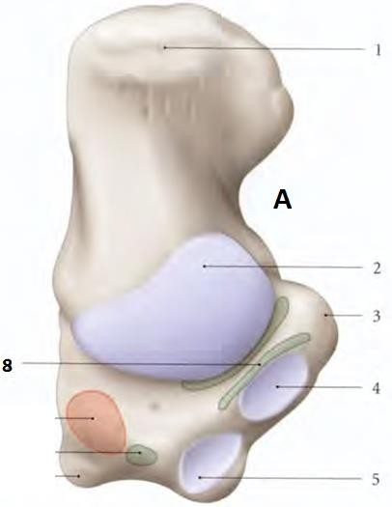
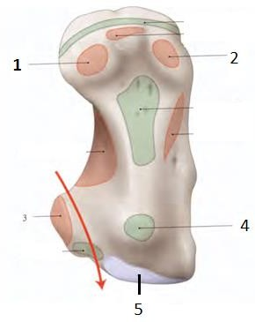
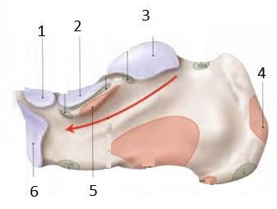
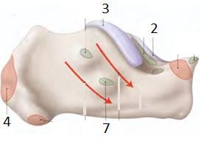
TARSE
B- CALCANEUS : situé au-dessous du talus, à la partie postérieure et inférieure du pied.il forme la saillie du talon.il est constitué d’un corps et de deux apophyses :
-le corps : représente le squelette du talon.
-la petite apophyse ou sustentaculum tali : s’articule avec le talus.
-la grande apophyse : s’articule en avant avec le cuboïde.
VUE SUPERIEURE DU CALCANEUS
1-Tubérosité du calcanéus
2-Surface articulaire talaire postérieure 3- Sustentaculum tali
4- Surface articulaire talaire moyenne 5- Surface articulaire talaire antérieure 6- Sillon calcanéen
VUE INFERIEURE DU CALCANEUS
1-Processus médial de la tubérosité calcanéenne
2-Processus latéral de la tubérosité calcanéenne 3- Sustentaculum tali
4-Tubercule calcanéen
5-Surface articulaire cuboïdienne
VUE MEDIALE et LATERALE DU CALCANEUS
1- Surface articulaire talaire antérieure 2- Surface articulaire talaire moyenne
3-Surface articulaire talaire postérieure
4-Tubérosité calcanéenne
5-Sustentaculum tali
6-Surface articulaire cuboïde 7- Trochlée fibulaire

Slide 8
TARSE
C-OS CUBOIDE :il est situé en avant de la grande apophyse du calcaneus, sur le coté externe du pied.
D-OS NAVICULAIRE :ou scaphoide.il est situé sur le coté interne du pied, en avant du talus , en dedans du cuboïde et en arrière des os cunéiformes.
E-OS CUNEIFORMES :au nombre de trois, les os cunéiformes sont placés en avant de l’os naviculaire et articulés entre eux. On les désigne sous les noms de médial, intermédiaire et latéral, en les comptant de dedans en dehors.

Slide 9
METATARSE
Constitué de 5 os longs. Il s’articulent en arriére avec les os de la deuxième rangée du tarse par l’intermédiaire des articulations tarso-métatarsennes ; et en avant ,avec les premiéres phalanges des orteils, par les articulations métatarso-phalangiennes.
Les métatarses sont dénombrés du premier métatarse au cinquième, en allant de l’hallux au petit orteil.

Slide 10
PHALANGES
Ce sont des os de type long. Chaque orteil , à l’exception de l’hallux qui n’en possède que deux, est constitué de trois phalanges :
-phalange proximale, phalange moyenne ,phalange distale.
Les phalanges proximales s’unissent, en haut avec les métatarsiens par l’intermédiaire des articulations métatarso-phalangiennes.

Slide 11
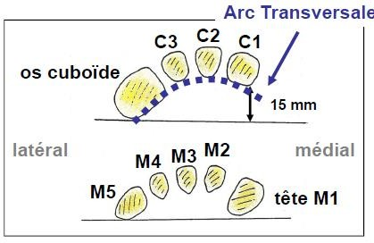
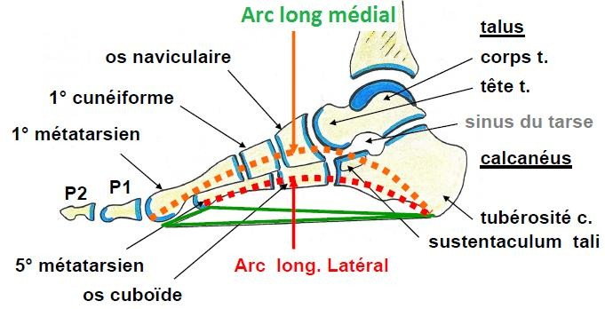
LES ARCS DU PIED
Arc transversal
Arcs longitudinaux médial et latéral

